Slide 1
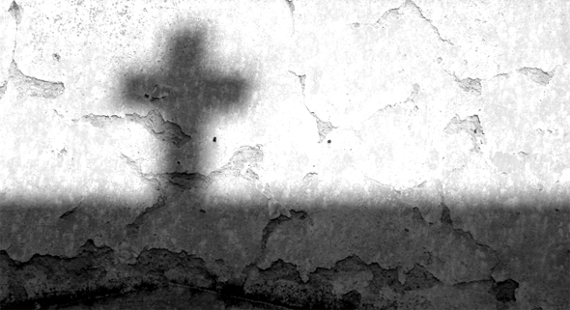
Jezus in het Oude Testament
‘Dit alles slechts een schaduw is van wat komt - de werkelijkheid is Christus.’
© Peter Baan, Bunde
Typen, voorafschaduwingen, beelden, illustraties van de werkelijkheid in het Nieuwe Testament

Slide 2
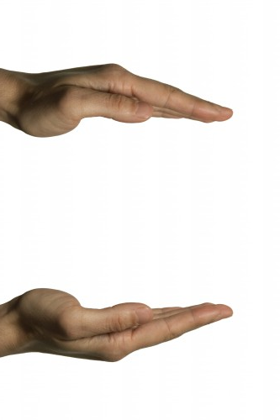
Opdracht 1:
Ik ben een Jood en geloof niet in het Nieuwe Testament. Welk bijbelgedeelten uit het Oude Testament zou je aanhalen om Jezus Christus te verkondigen?
Opdracht 2:
Ik ben ongelovige en lig stervende in het ziekenhuis. U komt op bezoek en bent een christen. Graag hoor ik hoe ik gered kan worden, maar heb waarschijnlijk nog maar tien minuten te leven. Wat zou u zeggen?

Slide 3
Jezus en de apostelen hadden alleen het Oude Testament om duidelijk te maken dat Jezus dat dé Christus was.
En Hij begon bij Mozes en al de profeten en legde
hun uit wat in al de Schriften over Hem geschreven was.
Lukas 24:27
En Filippus deed zijn mond open en, uitgaande
van dat Schriftwoord, verkondigde hij hem Jezus.
Handelingen 8:35
En Paulus ging naar zijn gewoonte bij hen naar binnen en drie sabbatten lang
ging hij met hen in gesprek vanuit de Schriften. Hij opende die en zette voor hen uiteen dat de Christus moest lijden en opstaan uit de doden, en dat deze Jezus de Christus is, Die ik – zo zei hij – u verkondig.
Handelingen 17:2 en 3

Slide 4
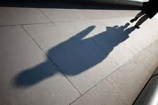
Oude en Nieuwe Testament horen bij elkaar…
* We vinden in het Nieuwe Testament ongeveer 850 passages uit en toespelingen op het Oude Testament.
* Het Oude Testament bevat 330 verbazingwekkend nauwkeurige en verschillende profetieën over de Christus. Daarnaast staan er tal van beelden, vergelijkingen, typen en illustraties die naar Jezus verwijzen!
Meer info?
http://www.christipedia.nl/Artikelen/J/Jezus_Christus/Profetieen_over_Jezus_Christus
Notes:
Het Oude Testament bevat 330 verbazingwekkend
nauwkeurige en verschillende profetieën over de Christus.
Daarnaast staan er tal van beelden, vergelijkingen,
typen en illustraties die naar Jezus verwijzen!

Slide 5
Onderwerp | Profetie | Vervulling van de profetie
1. Zaad van de vrouw | Genesis 3:15 | Galaten 4:4
2. Afstammeling van Abraham | Genesis 12:3 | Matteüs 1:1
3. Afstammeling van Isaak | Genesis 17:19 | Lucas 3:34
4. Afstammeling van Jacob | Numeri 24:17 | Matteüs 1:2
5. Afstammeling van Juda | Genesis 49:10 | Lucas 3:33
6. Afstammeling van Isaï | Genesis 11:10 | Romeinen 15:12
7. Afstammeling van David | Jeremia 23:5-6 | Matteüs 1:1
8. Gezalfd en eeuwig | Psalm 45:6-7; Psalm 102:25-27 | Hebreeën 1:8-12
9. Geboren in Bethlehem | Micha 5:1 | Lucas 2:4-5, 7
10. Tijd van zijn geboorte | Daniël 9:24-27 | Lucas 2:1-2
11. Geboren uit een maagd | Jesaja 7:14 | Lucas 1:26-27, 30-31
12. Aanbeden door herders | Psalm 72:9 | Lucas 2:8-15
13. Uitroeiing van kinderen | Jeremia 31:15 | Matteüs 2:16-18
14. Vlucht naar Egypte | Hosea 11:1 | Matteüs 2:14-15
15. De weg bereid | Jesaja 40:3-5 | Lucas 3:3-6
16. Voorafgegaan door een voorbode | Maleachi 3:1 | Lucas 7:24, 27
17. Voorafgegaan door Elia | Maleachi 4:5-6 | Matteüs 11:13
18. Bekend gemaakt als Zoon van God | Psalm 2:7 | Lucas 1:32; Matteüs 3:17

Slide 6
19. Bediening in Galilea | Jesaja 9:1-2 | Matteüs 4:13-16
20. De tempel wordt een rovershol in plaats van een bedehuis | Jesaja 56:7; Jeremia 7:11 | Matteüs 21:13
21. Een profeet (als Mozes) | Deuteronomium 18:15 | Handelingen 3:20, 22
22. Blinden, doven en lammen worden genezen | Jesaja 29:18; Jesaja 35:5-6 | Lucas 7:22; Matteüs 11:3-5
23. De Messias is zachtmoedig en zachtaardig | Jesaja 42:2-3; Jesaja 53:7 | Matteüs 12:18-20; Matteüs 11:29
24. Bediening onder de heidenen (niet-joden) | Jesaja 42:1; Jesaja 49:1 | Matteüs 12:18-21; Lucas 2:32
25. De gebroken harten zullen verbonden worden | Jesaja 61:1-2 | Lucas 4:18-19
26. Hij zal voorbede voor de mensen doen | Jesaja 53:12; Jesaja 59:16 | Romeinen 8:34; Hebreeën 7:25
27. Afgewezen (verworpen) door zijn eigen volk, de joden | Jesaja 52:3; Jesaja 8:14; Jesaja 28:16; Psalm 118:22 | Johannes 1:11; Lucas 23:18; Handelingen 4:11; 1 Petrus 2:6-8
28. Priester naar de ordening van Melchisedek | Psalm 110:4 | Hebreeën 5:5-6
29. Triomfantelijke intocht | Zacharia 9:9 | Marcus 11:7, 9, 11
30. De Messias zal niet geloofd worden | Jesaja 53:1 | Johannes 12:37-38
31. Schapen van de Herder verstrooid | Zacharia 13:7 | Matteüs 26:31
32. Verraden door een vriend | Psalm 41:9; Psalm 55:12-13; Zacharia 13:6 | Lucas 22:47-48; Matteüs 26:49-50
33. Verraden voor 30 zilverstukken | Zacharia 11:12 | Matteüs 26:14-15
34. Het geld voor het verraden (30 zilverstukken) gebruikt om het potterbakkersveld te kopen | Zacharia 11:13 | Matteüs 27:6-7
35. Stil tijdens beschuldigingen | Jesaja 53:7 | Marcus 15:4-5
36. Bespuugd en geslagen | Jesaja 50:6 | Matteüs 26:67; Matteüs 27:30

Slide 7
37. Gegeseld | Jesaja 53:5 | Matteüs 27:26
38. Gehaat zonder reden | Psalm 35:19 | Johannes 15:24-25
39. Plaatsvervangend offer | Jesaja 53:5 | Romeinen 5:6, 8
40. Doorboord door handen en voeten | Zacharia 12:10; Psalm 22:16 | Johannes 20:25-27
41. Bespot | Psalm 22:7-8 | Lucas 23:35
42. Azijn gegeven voor zijn dorst | Psalm 69:21 | Johannes 19:28-29
43. Gebed voor wie hem vervolgen | Psalm 109:4; Jesaja 53:12 | Lucas 23:34
44. Soldaten dobbelen om zijn kleding | Psalm 22:17-18 | Matteüs 27:35-36
45. Verlaten door God | Psalm 22:1 | Matteüs 27:46
46. Zijn Geest toevertrouwd aan God | Psalm 31:5 | Lucas 23:46
47. Geen beenderen gebroken | Psalm 34:20 | Johannes 19:32, 33, 36
48. Zijn zijde doorstoken | Zacharia 12:10 | Johannes 19:34
49. Duisternis over het land | Amos 8:9 | Matteüs 27:45
50. Begraven bij de rijken | Jesaja 53:9 | Matteüs 27:57-60
51. De opstanding uit de dood | Psalm 16:10; Psalm 30:4; Psalm 49:16; Psalm 118:17 | Marcus 16:6-7
52. Stuurt de Heilige Geest | Jesaja 44:3; Joel 2:28 | Johannes 20:22; Handelingen 2:16-17
53. Richt een nieuw verbond op | Jesaja 55:3-4; Jeremia 31:31 | Matteüs 26:28; Lucas 22:20; Hebreeën 8:6-10
54. Zijn Hemelvaart naar de rechterhand van God | Psalm 110:1 | Marcus 16:19; 1 Korintiërs 15:4; Efeziërs 4:8
55. De heidenen (niet-joden) zullen de Messias zoeken | Jesaja 9:2; Jesaja 11:10; Jesaja 65:1 | Romeinen 11:25; Matteüs 4:16

Slide 8
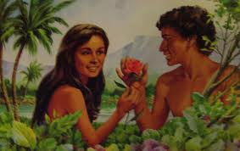
Genesis 2:18,20 en 21
‘Het is niet goed dat de mens alleen is; Ik zal een hulp voor hem maken als iemand tegenover hem.’
Uit Adam kwam een vrouw die als een hulp tegenover hem zou zijn.
Uit Jezus komt Zijn bruid (de Gemeente) voort.
Vader: ‘Het is niet goed dat Christus alleen is, Ik zal voor Hem een bruid geven!’

Slide 9
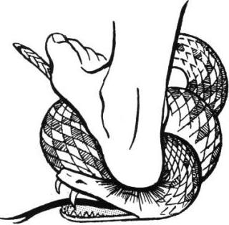
Genesis 3:15
Ik zal vijandschap teweegbrengen tussen de satan en de vrouw. Ik zal de kop vermorzelen van satan.
Jezus heeft de overheden en de machten ontwapend, die openlijk te schande gemaakt en daardoor over hen getriomfeerd (Kol. 2:15).

Slide 10
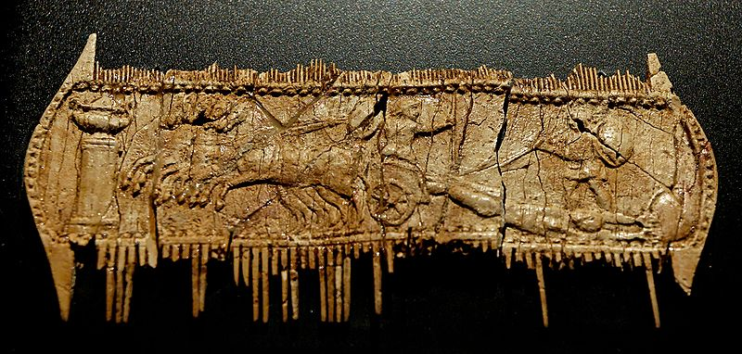
Triomftocht van de Heere Jezus door de hemelse gewesten.
De strijdwagens zaten vol met veroverde goederen (buit). En aan de wagens zaten de vijanden vastgeketend. (Ef. 4:8)

Slide 11
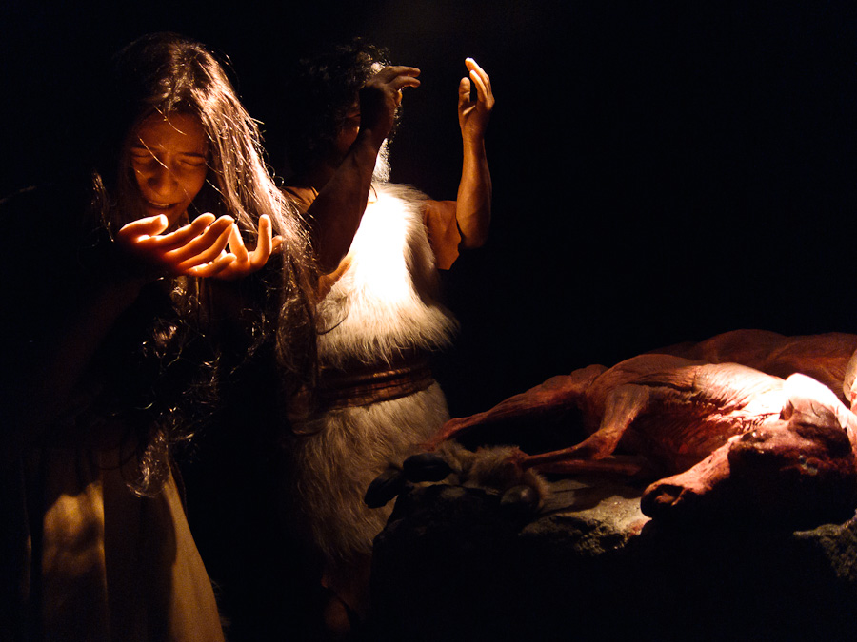
Genesis 3:21
God slachtte een onschuldig dier (er vloeide onschuldig bloed), zodat Adam en Eva gekleed konden worden.
Jezus heeft Zijn bloed gegeven (Hebr. 9:22 en 10:4), zodat wij bekleed zouden worden met Zijn gerechtigheid! (Gal. 3:26,27)

Slide 12
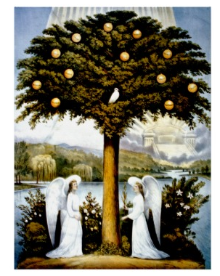
Genesis 3:22
Al zouden Adam en Eva van de Boom des levens eten, dan zou men eeuwig leven!
Jezus is de echte Boom des Levens
(Joh. 1:4).
"Wie Mijn lichaam eet en Mijn bloed drinkt, heeft eeuwig leven..." (Johannes 6:54)
 Openbaring 22:2

Slide 13
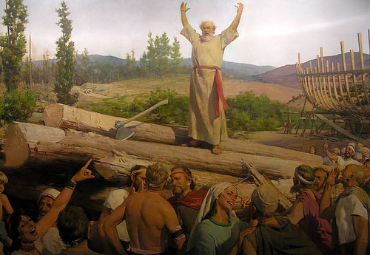
Noach verkondigt 120 jaar lang dat er redding is in de ark.

Slide 14
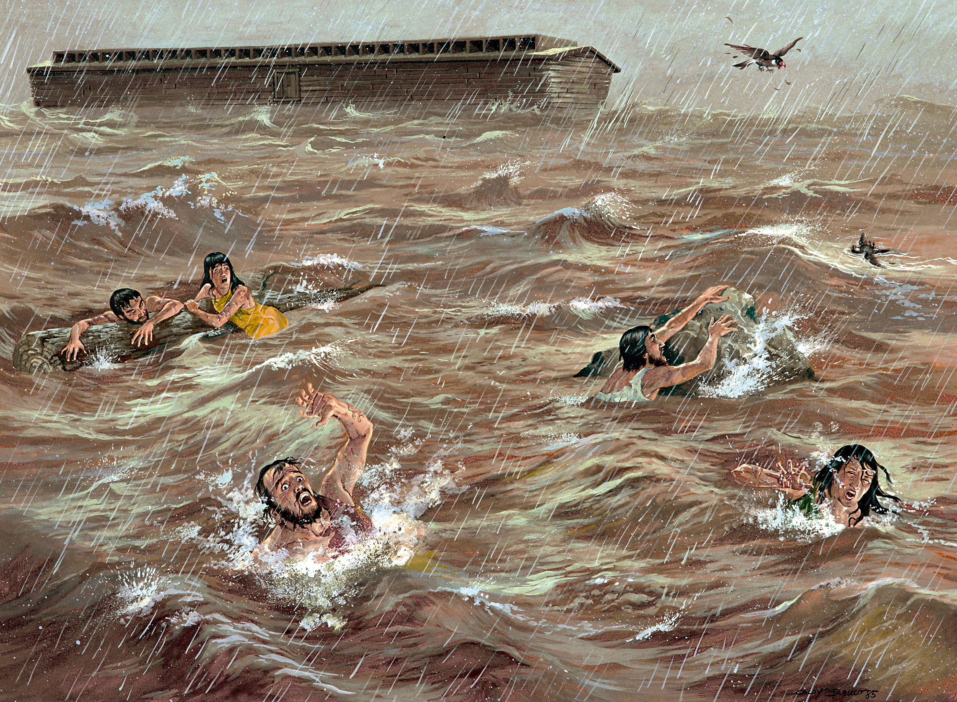
Gods oordeel ging over allen die niet in de ark waren.

Slide 15
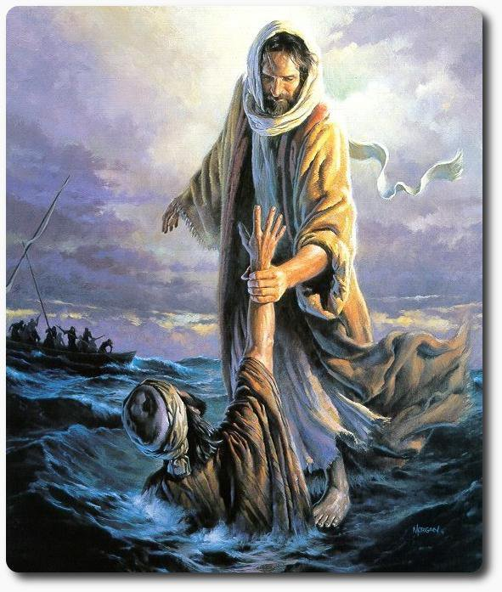
Genesis 6
Ark was de enige reddingsboot tegen Gods oordeel over de wereld. Na 120 jaar geduld ging de deur op slot en kwamen allen om die niet IN de ark waren.
Jezus is de Enige Reddingsboot tegen Gods oordeel. De Deur staat nog open! Interesse in de ark, op bezoek gaan bij de ark of veel kijken naar de ark is niet genoeg! Alleen degenen die IN Christus zijn, zijn behouden!

Slide 16
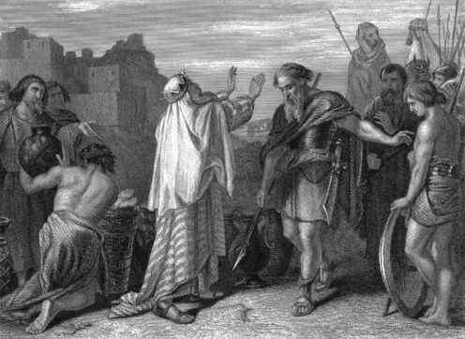
Melchizedek zegent Abram.

Slide 17
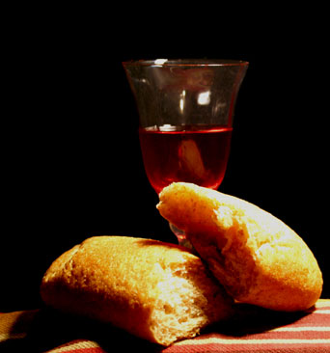
Genesis 14:18-20, Hebr. 7:1-17
Melchizedek was priester van de Allerhoogste en koning des vredes (van Salem – Jeruzalem), bracht brood en wijn en zegende Abram.
Melchizedek had geen vader en moeder, hij had geen begin en geen einde.
Hij was een eeuwige priester.
Abram gaf hem 1/10 deel van alles.

Slide 18
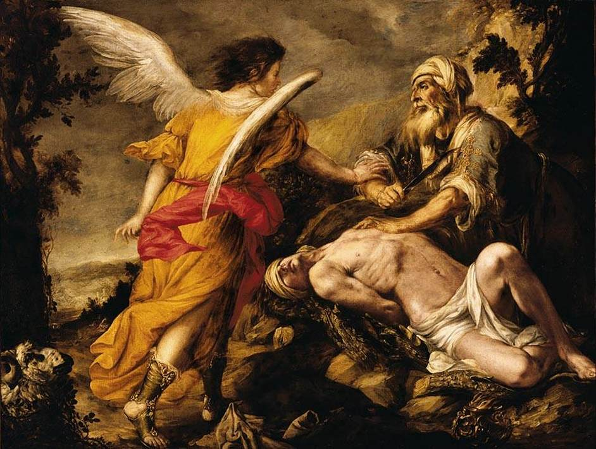
Abram offert zijn zoon Izak

Slide 19
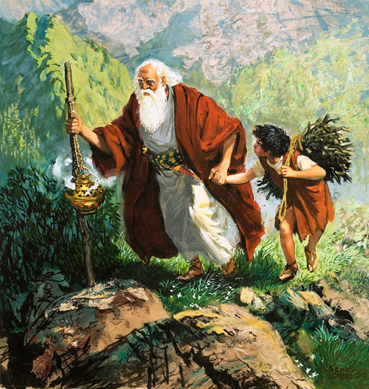
Genesis 22
Vers 2
Izak en Jezus waren de enige en geliefde zoon van de vader.
Izak en Jezus werden als brandoffer geofferd.
Vers 6
Vader legde het hout op de schouders van Izak en Jezus.
Vers 7
Beide werden ‘het lam’ genoemd.
Vers 17, 18
Door de gehoorzaamheid van dit offer, werd een geweldige zegen uitgestort op het nageslacht.

Slide 20
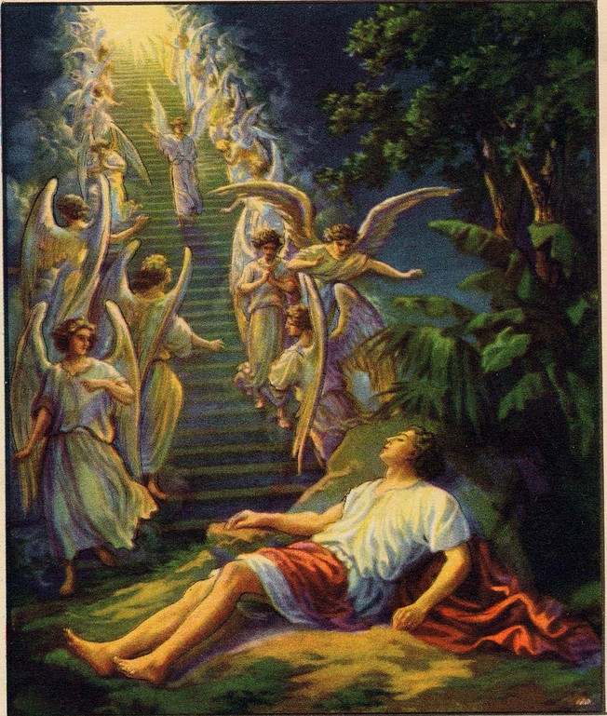
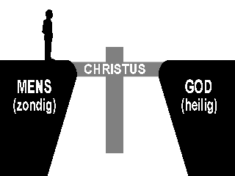
De Jakobsladder
Jezus: ‘Ik ben de Zoon van de Mensen, (de tweede Adam).
Ik ben verbinding, de luchtbrug tussen de hemel en de aarde.’ (Johannes 1:52).
Ik ben de Middelaar, de poort van de hemel (Gen. 28:17).

Slide 21
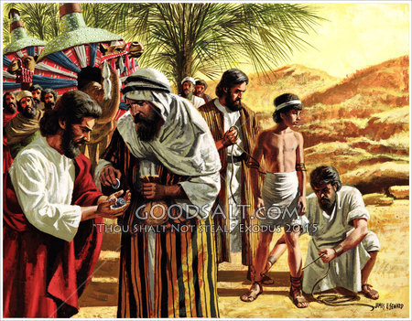
Jozef uit jaloezie verkocht door
zijn broeders voor 20 zilverlingen…
Jezus werd door Zijn eigen volk uitgeleverd en verkocht voor 30 zilverlingen.

Slide 22
Parallellen Jezus en Jozef
De geliefde zoon van de vader.
Gen. 37 vers 3 vgl. Matth.3 vers 17.
Zijn vader zond hem tot zijn broeders en hij was bereid om te gaan.
Gen. 37 vers 13 vgl. Joh.3 vers 16-17 en Fillp.2 vers 5-7.
Hij maakte hun zijn toekomstige machtpositie bekend en zij haatten hem.
Gen. 37 vers 5 vgl. Joh.15 vers 23-25.
Zijn broeders beraamden een aanslag op zijn leven.
Gen. 37. vers 18-20 vgl. Luc.19 vers 47; 20 vers 13-14.
Juda verkocht hem voor geld.
Gen. 37 vers 28 vgl. Matth.26 vers 14-15
Hij werd vals beschuldigd.
Gen. 39 vers 13-18 vgl. Matth.26 vers 59-65
Hij werd gezonden om te redden.
Gen. 45 vers 7 vgl. Joh.3 vers 16 en Joh.12 vers 32.

Slide 23
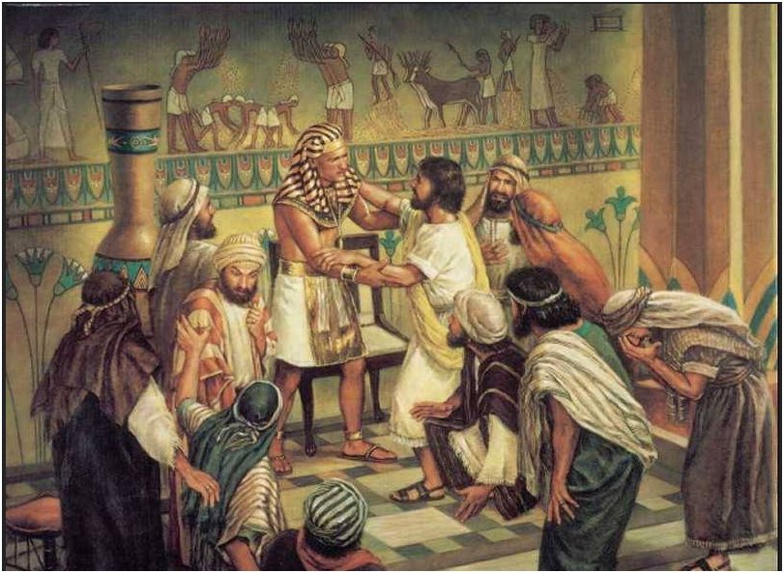
‘Ik ben Jozef!’

Slide 24
Hij ging door een diepe weg van vernedering, voordat hij werd verhoogd tot onderkoning.
Hij bleef staande in de verleiding.
Hij schonk vergeving en toonde zich niet bitter of boos.
Gen. 45 vers 5-8 vgl. 1 Joh.1 vers 9.
Allen moesten hun dagelijks brood, hun levensonderhoud van Jozef ontvangen.
Gen. 41 vers 55-57 vgl. Joh.6 vers 51, 59
Hij begon zijn taak op dertig jarige leeftijd.
Gen. 41 vers 46 vgl. Luc.3 vers 23.
Hij maakt zich bekend aan zijn broers
“Ik ben Jozef!” “Ik ben jullie Messias”
De vereniging met zijn broers mondt uit in een groot berouw.
Zach. 12 vers 10 “…zij zullen hem aanschouwen, die zij doorstoken hebben”
Hij was een grote zegen voor het land. Omliggende landen kwamen naar Jozef toe.
(Beeld van het vrederijk)

Slide 25
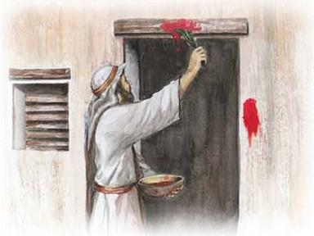
Het bloed van het onschuldige lam bracht redding!
Als Ik het bloed aan de deurpost zie, zal ik voorbij gaan!

Slide 26
Exodus 12
Wanneer de Heere als de rechtvaardige en heilige God door de deur van ons levenshuis binnenkomt, kan Hij dat eigenlijk alleen maar als Rechtvaardige Verderver, als Degene, die schoon schip en korte metten moet maken met de puinhoop, dat wij door de zonden van 't interieur van ons levenshuis gemaakt hebben.
Máár als Hij het bloed van de verzoening (bloed van het Lam) van Jezus aan de deurposten van ons hart ziet, zal Hij sparend voorbij gaan.

Slide 27
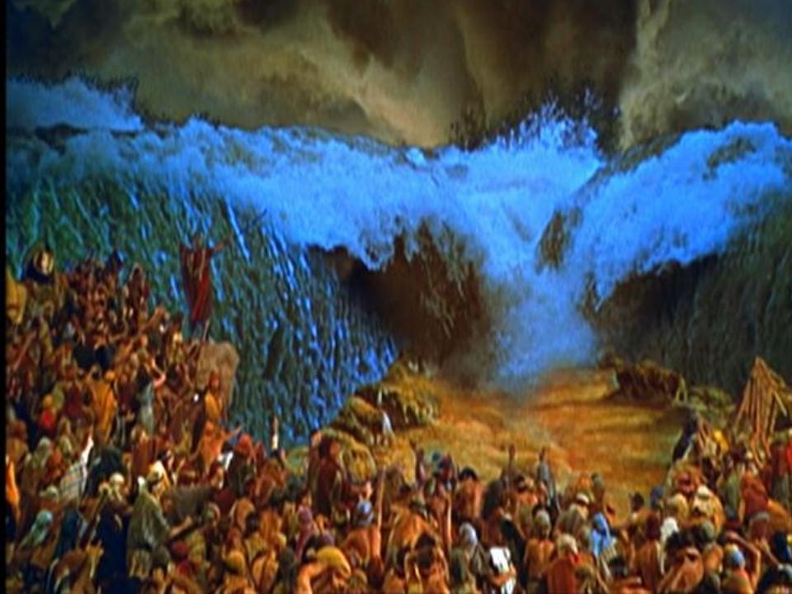
Mozes leidde het volk
uit het land van slavernij en bracht hen naar het beloofde land!

Slide 28
Exodus 15
Mozes neemt het volk mee de Rode Zee in - beeld van sterven en opstaan met Christus -
(de doop, 1 Kor. 10:2, 1 Petr. 3:21)
Farao met Egypte Het Beloofde land
begraven met Christus opgestaan met Christus

Slide 29
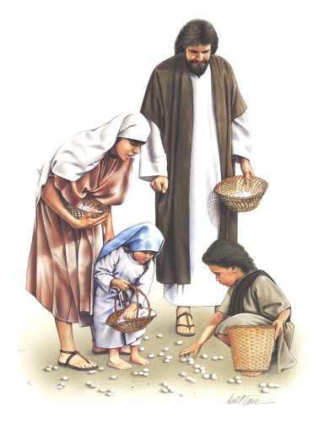
Exodus 16
Brood uit de hemel
Dagelijks vers.
Genoeg voor iedereen.
Moest opgeraapt worden.
Het verzadigde.
Jezus:
Ik ben het Brood dat uit de hemel neergedaald is (Joh. 6:41)
Die tot Mij komt zal nooit meer honger krijgen…

Slide 30
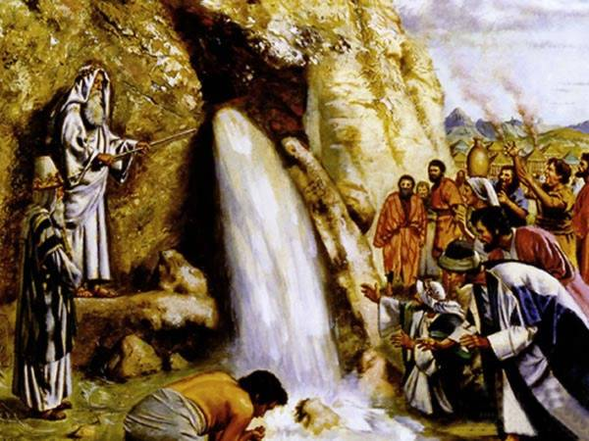
Mozes sloeg op de Rots en er kwamen rivieren van levend water uit (Psalm 78:15,16,20 en Psalm 105:41
Exodus 17
Water uit de rots

Slide 31
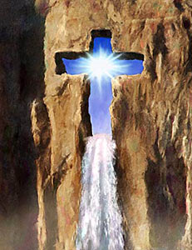
Jezus:
Als iemand dorst heeft, laat hij tot Mij komen en drinken (Joh. 7:37).
Wie drinkt van het water dat Ik hem zal geven, zal in eeuwigheid geen dorst meer krijgen (Joh. 4:14).
1 Korinthe 10:4

Slide 32
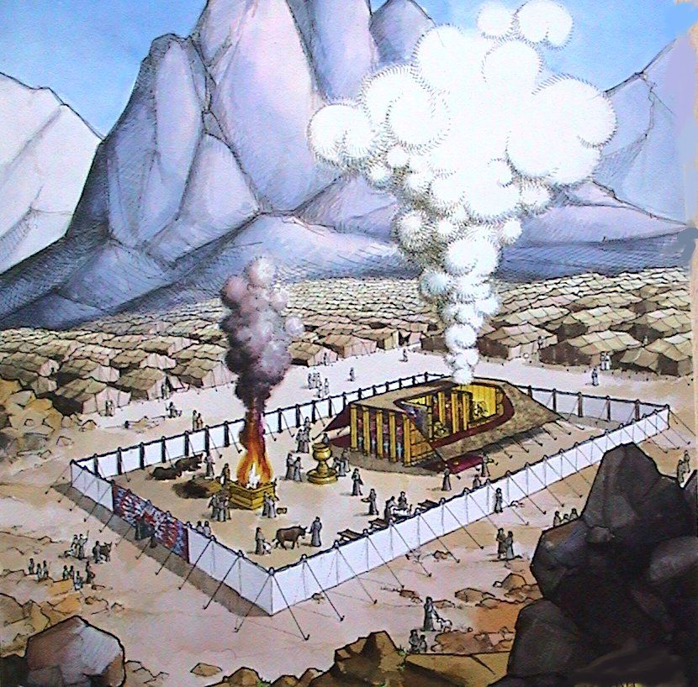
Exodus 25-40: De Tabernakel
God komt, in Jezus, tussen zondige mensen wonen.
En het Woord is vlees geworden en heeft onder ons gewoond
(Zijn tent opgeslagen)
(Joh. 1:14).

Slide 33
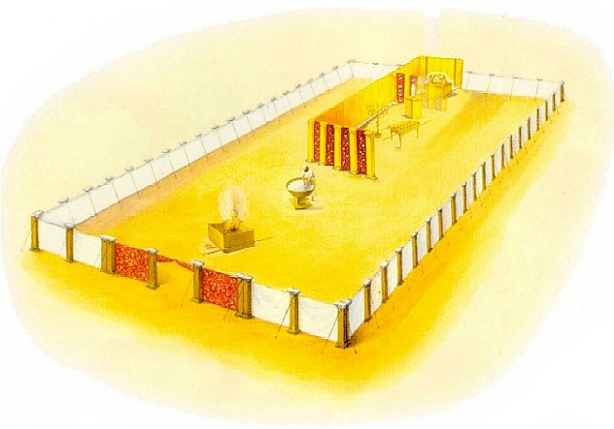
Elk voorwerp in de Tabernakel is een prachtige afspiegeling van Jezus.
7
4
6
5
3
2
1

Slide 34
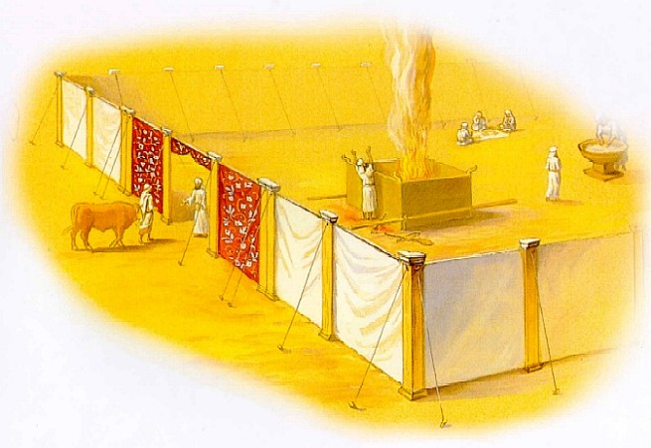
De Poort
Jezus: Ik ben de Deur.
Niemand komt tot de Vader
dan door MIJ.

Slide 35
Brandoffer-altaar
Alle offers verwezen naar het grote Offer dat Jezus heeft gebracht.

Slide 37
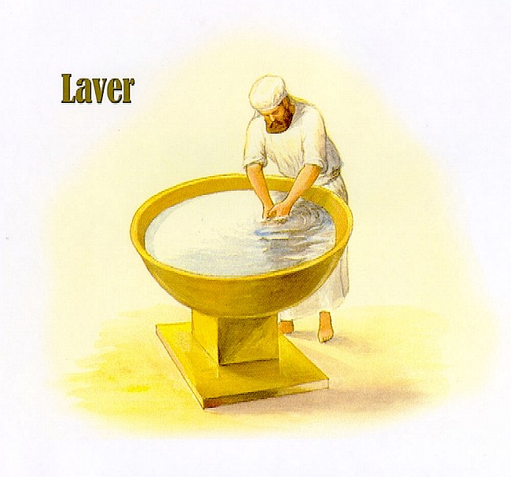
Wasvat
Jezus is het Wasvat die ons niet alleen vergeeft, maar ons ook reinigt door Zijn Woord (Joh. 13)

Slide 39
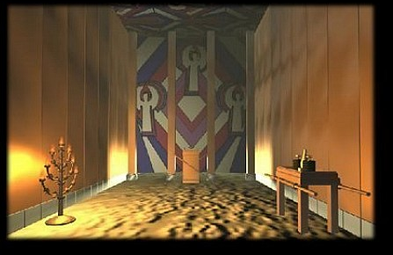

Slide 40
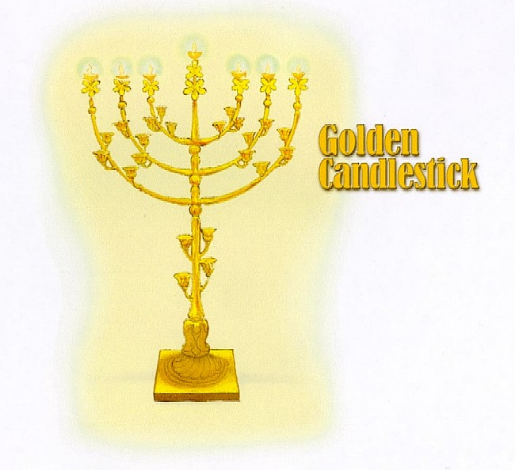
Gouden kandelaar
Jezus dan sprak opnieuw tot hen en zei: Ik ben het Licht der wereld; wie Mij volgt, zal beslist niet in de duisternis wandelen. (Joh. 8:12)

Slide 42
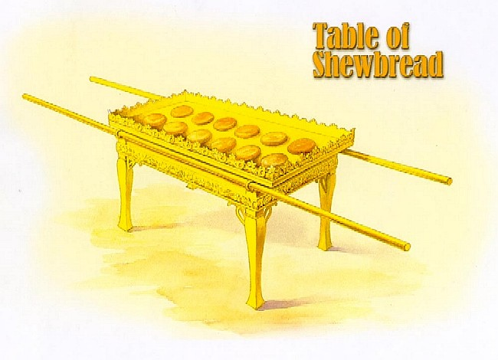
Tafel met de
12 broden
Want het brood van God is Hij Die uit de hemel neerdaalt en aan de wereld het leven geeft. (Joh. 8:33)

Slide 44
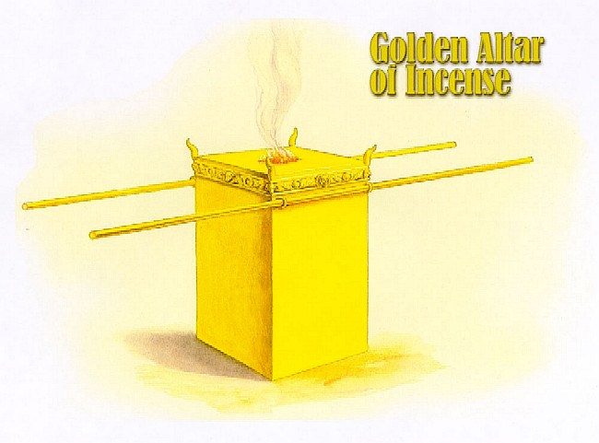
Reukoffer-altaar
Jezus is onze Voorbidder en Hogepriester die onze gebeden reinigt en aangenaam maakt bij de Vader (Hebr. 7:25)

Slide 46
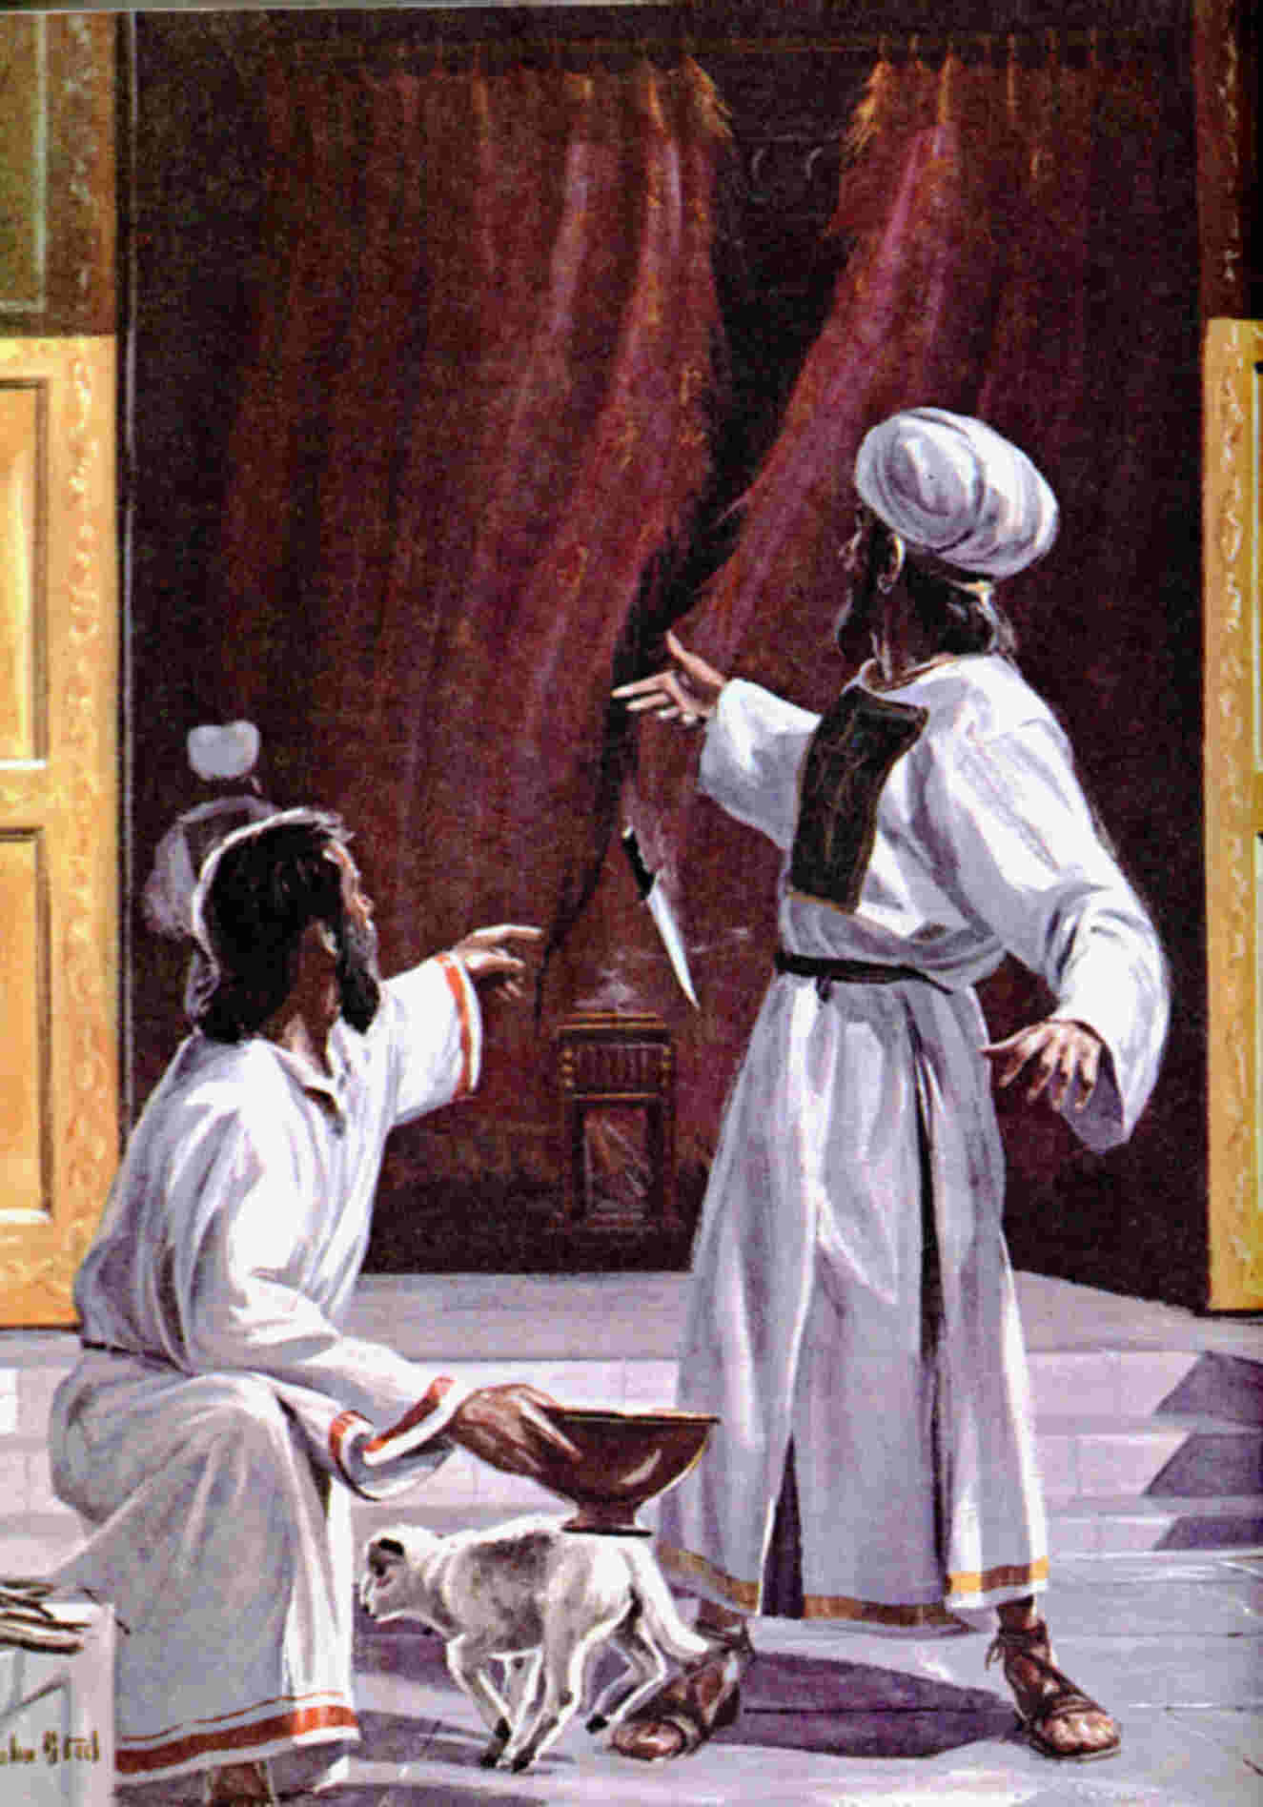
Het gescheurde voorhangsel
Nadat Jezus hét grote verzoeningsoffer gebracht had en alles volbracht was, scheurde het voorhangsel van boven naar beneden. (Hebr. 10:19-22)

Slide 47
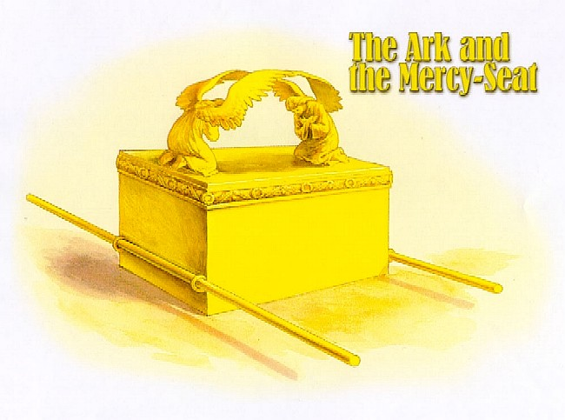
Ark van het Verbond
De ark bracht God onder de mensen. Jezus bracht God dichtbij. De ark vertegenwoordigde Gods troon en heerlijkheid. Jezus belichaamde Gods heerschappij en heerlijkheid. Door Jezus rechtstreeks toegang tot Gods genadetroon (Hebr. 4:16).

Slide 48
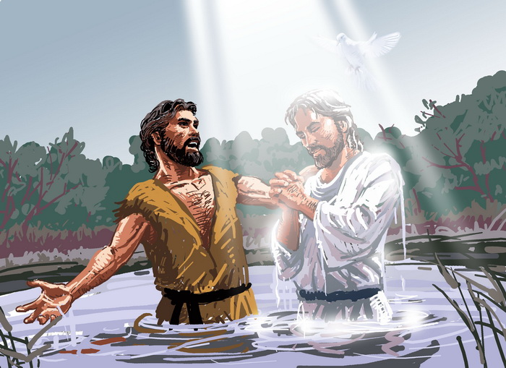
Exodus 29 en 40: Priesterwijding
Priester in Oude Testament
Jezus in het Nieuwe Testament
Priester begon als hij 30 jaar oud was.
Werd eerst gewassen met water.
Gezalfd worden met olie .
Daarna geheiligd voor de priestertaak.
Jezus begon zijn taak toen hij 30 jaar oud was.
Jezus werd eerst gedoopt.
Na de doop kwam de Heilige Geest op Hem.
Daarna begon Jezus Zijn 3-jarige bediening .

Slide 49
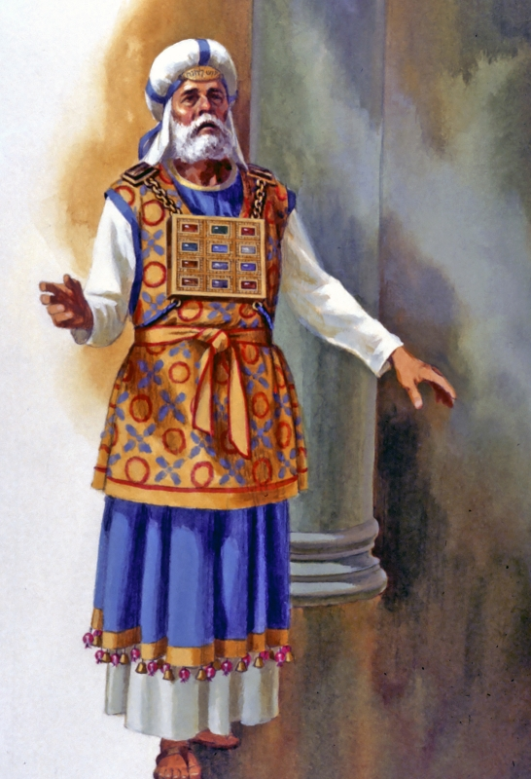
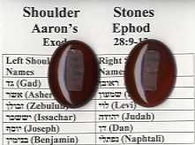
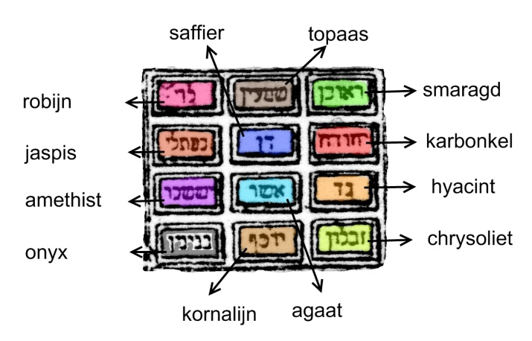
Jezus Christus is onze volmaakte Hogepriester
Twee stenen met 6 namen
(gegraveerd) op de schouders! (Ex. 28:9-12)
Jezus draagt de gelovigen op Zijn sterke schouders.
Borstschild met 12 Edelstenen met 12 namen. (Ex. 39:18)
De gelovigen bevinden zich dichtbij bij Jezus’ hart.

Slide 50
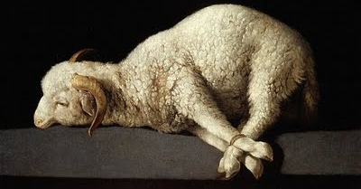
Exodus 29: Het gedurig offer
Dit nu is het wat u op het altaar moet bereiden: elke dag twee lammeren van een jaar oud, en dat voortdurend. Het ene lam moet u in de morgen bereiden en het andere lam moet u tegen het vallen van de avond bereiden.
Het moet een voortdurend brandoffer zijn, [al] uw generaties door, bij de ingang van de tent van ontmoeting, voor het aangezicht van de HEERE. Daar zal Ik u ontmoeten om daar met u te spreken. Daar zal Ik dan de Israëlieten ontmoeten, en zij zullen door Mijn heerlijkheid geheiligd worden. (vs. 38-41)
Onze Heiland werd op het uur van het morgenoffer, het eerste deel van het dagelijks brandoffer, om 9 uur ’s morgens gekruisigd. En op het uur van het avondoffer, gaf Hij de geest. De tijden van het dagelijks brandoffer markeren de begintijd en de eindtijd van het offer van Christus op Golgotha.

Slide 51
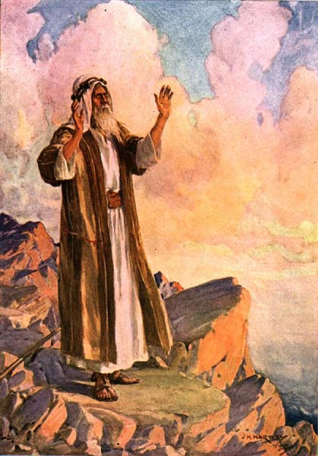
Exodus 32: Mozes bidt voor het volk
Vs. 30: Mozes wil verzoening bewerken voor een grote zonde die het volk begaan heeft.
Vs. 32: Schrap mij maar alstublieft uit Uw boek in plaats van het schuldige volk…

Slide 52
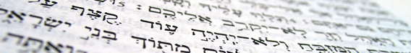
Bijbelboek Leviticus
Bevat heel veel wetten m.b.t. hygiene en gezondheid. Ze waren niet overbodig of bedoeld om het volk te ‘knechten’.
80% van alle ziektes komen als gevolg van slecht drinkwater.
Joden hadden 12 x zo weinig peniskanker en 9x zo weinig baarmoederhalskanker vergeleken met omliggende volken.
Alle dieren niet gevaarlijk zijn voor gezondheid en minder belangrijk voor het biologisch evenwicht mocht je eten (geen vleeseters).
In veel wetten was de Bijbel de wetenschap ver vooruit (bijv. m.b.t. het voorkomen van een epidemie.

Slide 53
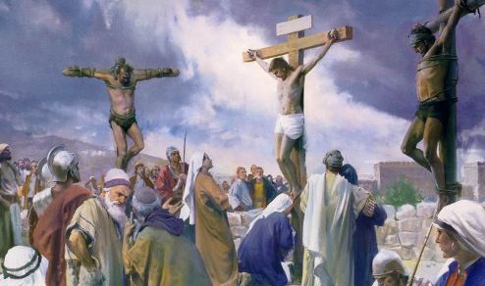
5 verschillende soorten offers
Offers in Leviticus
Brandoffer (Lev. 1 – geheel vrijwillig)
Spijs/graanoffer (Lev. 2 – geheel vrijwillig)
Vrede/dankoffer (Lev. 3 – geheel vrijwillig)
Zondoffer (Lev. 4 – verplicht)
Schuldoffer (Lev. 5 – verplicht)
Notes:
120%
Ik had nog een vraag of opmerking m.b.t. het schuldoffer (Lev. 5).
In Lev. 5:16 en 6:5 staat dat 1/5 deel toegevoegd moest worden. Ik heb eens iemand horen zeggen dat je kunt stellen dat Christus a.h.w. ruim voldoende betaald heeft met Zijn offer. Hij heeft niet net aan 100% voldaan aan de eisen, maar heeft 120% volbracht. Vindt u dat we deze toepassing kunnen maken o.g.v. deze teksten?

Slide 54
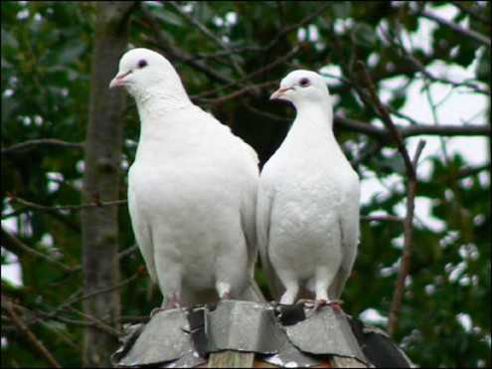
Leviticus 14: De twee vogels
Melaatste werd door de priester onderzocht en wel/niet onrein verklaard. Melaatsheid is beeld van de zonde dat alles aantast en verontreinigt. Genezing is echter mogelijk!
Twee levende vogels ➔ reinigingsceremonie
De priester zal dan opdracht geven één van de vogels te slachten boven een aardewerken pot, waarin zich fris bronwater bevindt (bloed en water).
De andere vogel zal, samen met het cederhout, scharlaken en hysop in het bloed van de gedode vogel worden gedoopt.

Slide 55
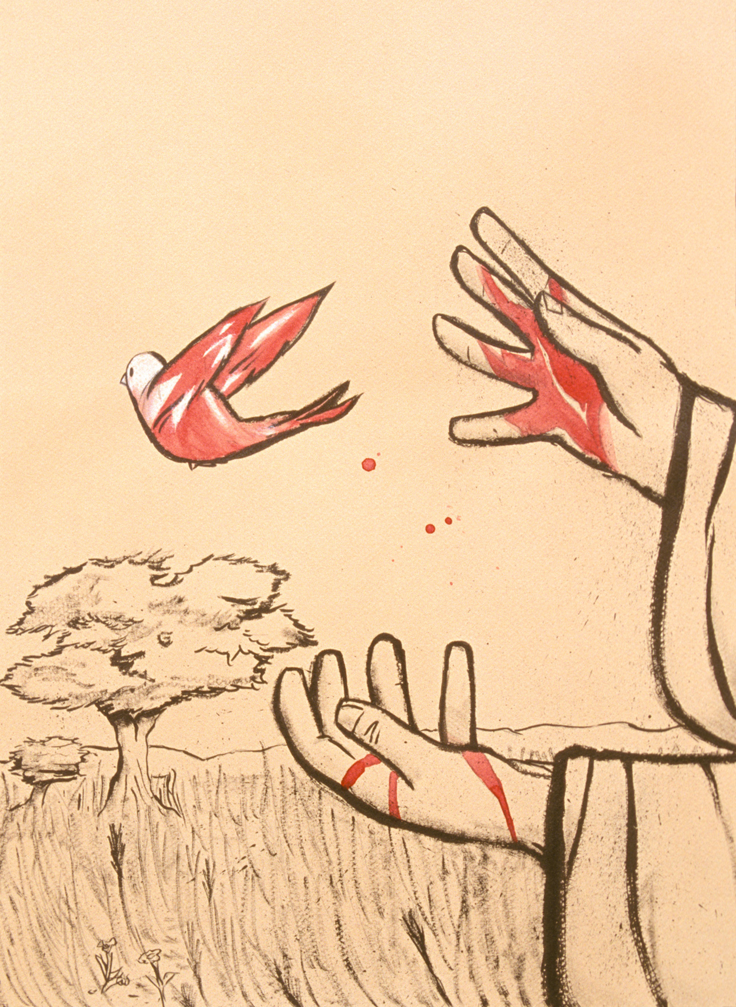
Jezus is gestorven om onze overtredingen, maar ook opgewekt om onze rechtvaardiging!
De met bloed gestempelde levende vogel mocht de vrijheid in.
Doel: reiniging en verzoening (vers 50-53)

Slide 56
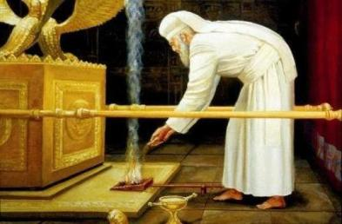
Leviticus 16: De grote Verzoendag
Deze dag was vooral erg druk voor de Hogepriester - bracht 12 offers (‘t volk had een dag van volledige rust, vs. 31).
Hogepriester droeg die dag eenvoudige witte linnen kleding en niet zijn sierlijke kleding.
De Grote Verzoendag was een dag van verootmoediging.

Slide 57
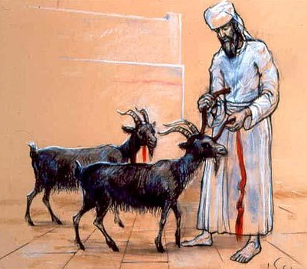
Leviticus 16: De grote Verzoendag
Twee bokken voor het aangezicht
van God. Het lot bepaalde
welke zou sterven.
De eerste bok is voor de HEERE, de tweede voor het volk.
Onzichtbare verzoening voor God en zichtbare verzoening voor de mensen.
Notes:
Eerst moet aan Gods heilige eisen worden voldaan, dan aan de behoeften
van het volk.
Dode bok – Eén bok stierf voor allen. Mes werd op de keel gezet. Vloeide bloed. Hogepriester ging het heiligdom binnen (niemand was er bij, zaak tussen de hogepriester en God).
Met bloed ging Hij het heiligdom in. Jezus is alleen het heiligdom ingegaan en verzoening voor het hele volk aangebracht. Toen de Vader het bloed van Jezus zag, was hij tevreden.

Slide 58
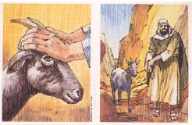
Jezus: de Zondebok
Op de tweede bok werden de zonde van het volk gelegd (na belijdenis van zonden).
Jezus is tot zonde gemaakt.
Werd door willekeurig iemand buiten de legerplaats gebracht (vs. 21). Zonden verdwenen uit het zicht.
Notes:
Levende bok – Voor aller oog (werd met het uitspreken van de zonden van het volk) de ongerechtigheden, zonden op het onschuldige dier gelegd.
Handen op de kop, naar beneden duwen. OVERDRACHT.
Door iemand uit het volk, iemand die voorhanden is, werd dit dier buiten de legerplaats, weggebracht. De woestijn in. De eenzaamheid in. Verdween uit het oog.
Prachtig beeld van wat met uw zonden gebeurd is als u uw zonden oprecht beleden hebt. Ze hangen niet meer boven uw leven.
Zie het Lam Gods dat de zonden der wereld wegdraagt! Weg, uit het gezicht, nooit meer te zien!

Slide 59
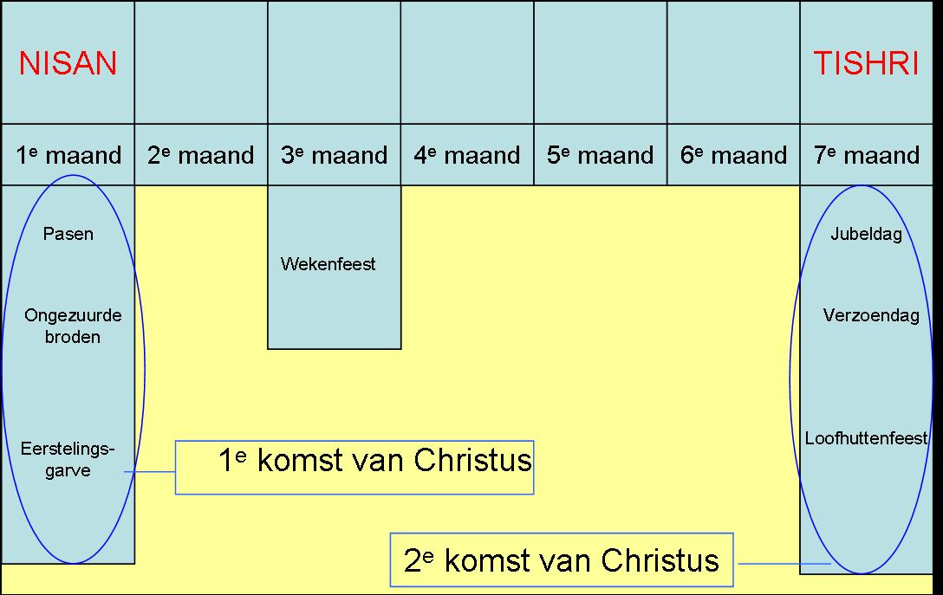
Leviticus 23: De 7 Joodse feesten

Slide 60
Vier Joodse feesten in Christus vervuld
Het Lam op Golgotha (Goede vrijdag)
Christus is het ongezuurde brood, 1 Kor. 11:24
Gevierd op een dag na de sabbath. (Pasen)
50 dagen na eerstelingsgarve.
Oogstfeest (Pinksteren)

Slide 61
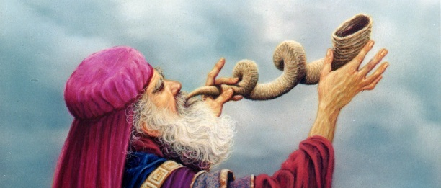
Leviticus 25: Het Jubeljaar
“Urenlang werd er op de trompetten geblazen, en het geluid weerkaatste tegen de bergen en echode door de valleien ven het land Kanaän. Terwijl de trompetten zonder ophouden doorgingen hun boodschap te verkondigen, namen slaven afscheid van hun meesters en werden verbeurd verklaarde boerderijen en bezittingen teruggegeven aan de oorspronkelijke eigenaars. Gevangenen verlieten zingend en juichend de gevangenis. ”
Wat was er aan de hand?
Het was de Grote Verzoendag in het Jubeljaar!
Notes:
Israel kende elke zevende dag een dag van rust, de sabbat. Daarnaast vierde men elk zevende jaar het sabbatsjaar. In dat jaar mocht het land niet worden bewerkt. Het land en het volk kwamen tot rust. Zo deed men energie op om in de zes jaar daarna weer het werk aan te kunnen.
Maar het ultieme feest vierde men in het Jubeljaar, het jaar, waarin iedereen weer een nieuwe en frisse start kon maken. Het was de sabbat der sabbatten!

Slide 62
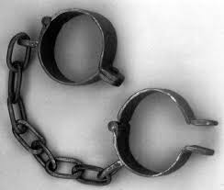
Leviticus 25: Het Jubeljaar
God had vier speciale verordeningen voor dat Jubeljaar vastgesteld. Het land en het volk zouden een heel jaar vakantie genieten. Een tijd van enorme vreugde.
1. Er zou niet worden gezaaid of geoogst. Er zou niemand op het land moeten ploeteren om een goede oogst binnen te halen.
2. Alle schuld moest worden kwijtgescholden. Elke Israeliet was vrij van welke financiële verplichting dan ook.
3. De slaaf die in dienst was bij zijn schuldeiser, was in het Jubeljaar weer een vrij man zonder enige schuld.
4. Was een Israeliet gedwongen geweest zijn bezittingen te verkopen, omdat hij vanwege armoede niet in staat was zijn schulden te betalen, dan kwam hij in dat vijftigste jaar weer in het bezit van die eigendommen.
Notes:
In de wet van het Jubeljaar was nog een wet opgenomen, die in hetzelfde hoofdstuk, dat we behandelen, is beschreven:
"Wanneer uw broeder verarmd is en iets van zijn bezitting heeft moeten verkopen, dan zal zijn naaste bloedverwant als losser optreden en hij zal loskopen wat zijn broeder heeft moeten verkopen."
(Leviticus 25:25)Dat gold ook als men gedwongen was zich als slaaf te verkopen:
"dan zal hij, nadat hij zich verkocht heeft, recht van lossing hebben: een van zijn broeders mag hem loskopen."Zo gaf God een voorziening om slaven, maar ook bezittingen terug te kunnen krijgen voordat het Jubeljaar was aangebroken.
Die naaste bloedverwant, de losser is een prachtig beeld van de Verlosser, die kwam om ons los te kopen uit de macht van de zonde en de dood.

Slide 63

De Geest van de Heere HEERE is op Mij, omdat de HEERE Mij gezalfd heeft om een blijde boodschap te brengen aan de zachtmoedigen. Hij heeft Mij gezonden om te verbinden de gebrokenen van hart, om voor de gevangenen vrijlating uit te roepen en voor wie gebonden zaten, opening van de gevangenis; om uit te roepen het jaar van het welbehagen van de HEERE
en de dag van de wraak van onze God; om alle treurenden te troosten (Jes. 61)
In en door Jezus is het Jubeljaar aangebroken.
Hij begon tegen hen te zeggen: Heden is deze Schrift in uw oren in vervulling gegaan. En zij betuigden Hem allen hun instemming en verwonderden zich over de woorden van genade die uit Zijn mond kwamen… (Lukas 4:21,22)

Slide 64

Numeri 19: De rode koe (middel tot ontzondiging)
Dit offer was voor degenen die met de dood in contact gekomen waren.
De rode koe
Jezus in het Nieuwe Testament
Volmaakt rode koe (geen gebreken, geen vlekje)
Geen juk gedragen hebben.
Moest gebracht worden buiten de legerplaats om te slachten.
Werd met huid en haard verbrand.
Jezus moest 100% zondeloos zijn.
Geen slaaf van de zonde geweest.
Jezus stierf en offerde zich buiten de stad.
Jezus onderging de volle toorn van God.
Als je contact gehad had met een dode, was je zeven dagen onrein (hygienische maatregel)

Slide 65

Numeri 19: De rode koe
De rode koe
Jezus in het Nieuwe Testament
Het offer bestond verder uit cederhout, hysop en karmozijn.
Het offer dat de Israëliet nodig had, was al gebracht. Het hoefde alleen nog maar op hem toegepast te worden.
De reine ontzondigde de onreine.
De grootste, de kleinste en de slechtse zonde zijn volledig weg (Ps. 51:9)
Het offer van Jezus is al gebracht. Alle dingen zijn gereed, maar het moet wel toe-geeigend worden.
De Reine Jezus ontzondigt de onreinheid (Hebr. 9:13 (!) en 10:22).
Notes:
Een rode koe was zeer zeldzaam. De koe moet rood zijn, vanwege het vers “Als jullie zonden zo rood mochten zijn als karmozijn, zo wit als sneeuw zullen zij worden” (Jesaja 1:18).

Slide 66


EEN REDMIDDEL VOOR IEMAND
DIE NOG WEINIG TIJD HAD!

Slide 67

Numeri 21: De Koperen Slang
Zie het Lam Gods dat de zonde der wereld wegneemt!
Beelden vanuit deze geschiedenis die verwijzen naar Jezus:
De slangen waren een straf op ondankbaarheid. Ze vergiftigden hen met dodelijk gif.
(beeld van satan die ons vergiftigd heeft met sin-virus)
De Israelieten hoefden de slag niet aan te raken of uren te bidden, maar ze hoefden
alleen maar te kijken. Kijken bracht nieuw leven.
(beeld van de redding: Door een blik op het kruis is er leven en vrede)
De Slang moest hoog opgeheven worden op een stok, zodat iedereen het kon zien.
(beeld van een evangelist: Christus verhogen, zodat een ieder Hem kan zien.
Notes:
In de wet van het Jubeljaar was nog een wet opgenomen, die in hetzelfde hoofdstuk, dat we behandelen, is beschreven:
"Wanneer uw broeder verarmd is en iets van zijn bezitting heeft moeten verkopen, dan zal zijn naaste bloedverwant als losser optreden en hij zal loskopen wat zijn broeder heeft moeten verkopen."
(Leviticus 25:25)Dat gold ook als men gedwongen was zich als slaaf te verkopen:
"dan zal hij, nadat hij zich verkocht heeft, recht van lossing hebben: een van zijn broeders mag hem loskopen."Zo gaf God een voorziening om slaven, maar ook bezittingen terug te kunnen krijgen voordat het Jubeljaar was aangebroken.
Die naaste bloedverwant, de losser is een prachtig beeld van de Verlosser, die kwam om ons los te kopen uit de macht van de zonde en de dood.

Slide 68

Numeri 27:17 Jozua
Toen Mozes (type van de wet) stierf, kon het werk van Jozua beginnen (type van Jezus. Jozua bracht het volk Israel het Beloofde Land (land van rust, Joz. 11:23) binnen.
Is/wordt vervuld:
Jezus brengt straks heel Israel weer in Israel (landbelofte van Genesis).
Jezus brengt de Gemeente door de doodsrivier (Jordaan) in de hemel (Kanaan).
Jezus wil de gelovige van een woestijnleven, naar een volheidsleven (defensieve strijd wordt offensieve strijd) brengen.
En verder: Zowel voor Jozua als voor Jezus geldt: Hij komt na Mozes; Hij voert naar de overwinning; Hij is de voorspraak als er nederlagen geleden zijn; Hij wijst de erfenis toe.
Notes:
In de wet van het Jubeljaar was nog een wet opgenomen, die in hetzelfde hoofdstuk, dat we behandelen, is beschreven:
"Wanneer uw broeder verarmd is en iets van zijn bezitting heeft moeten verkopen, dan zal zijn naaste bloedverwant als losser optreden en hij zal loskopen wat zijn broeder heeft moeten verkopen."
(Leviticus 25:25)Dat gold ook als men gedwongen was zich als slaaf te verkopen:
"dan zal hij, nadat hij zich verkocht heeft, recht van lossing hebben: een van zijn broeders mag hem loskopen."Zo gaf God een voorziening om slaven, maar ook bezittingen terug te kunnen krijgen voordat het Jubeljaar was aangebroken.
Die naaste bloedverwant, de losser is een prachtig beeld van de Verlosser, die kwam om ons los te kopen uit de macht van de zonde en de dood.

Slide 69

Numeri 35: De Vrijstad
Procedure:
1. Moment van doodslag vond plaats (met of zonder opzet). Moet worden uitgezocht.
2. Doodslager vluchtte naar dichtbijzijnste vrijstad.
3. Ontkwam aan wraak van de bloedwreker (nabestaande van de vermoorde persoon)
4. Oudsten van de vrijstad ontvingen de doodslager en starten een gerechtelijk onderzoek.
5. Rechtzaak vindt plaats.
Schuldig? Uitleveren aan bloedwreker - dood. Onschuldig? Tot de dood van de Hogepriester permanent in de vrijstad.

Slide 70

Numeri 35: De Vrijstad
Kenmerken van de vrijstad en lijnen naar Jezus:
Was toevluchtsoord voor de schuldige die achterna gezeten wordt door de bloedwreker (aanklager).
Was voor iedereen bereikbaar en beschikbaar .
Duidelijk te zien vanuit de verte (lagen op een berg).
Als hogepriester stierf, mocht je vrij.
Alleen IN de vrijstad was je veilig.

Slide 71


Naast de zes vrijsteden dienden de hoornen van het altaar te Jeruzalem als toevluchtsoord voor de doodslager.
Er is berekend dat de afstand tussen de vrijsteden maximaal ongeveer 70 mijl zou zijn, zodat geen Israëliet verder dan ongeveer 35 mijl van een van der steden verwijderd was.

Slide 72

Deuterononium 20 Oorlogswetten
Voordat de aanval gestart werd:
Eerst moet in laten spreken door de priester;
Bedenken dat het eigenlijk Gods strijd was (Joz. 5 en 6);
Roei de vijand volledig uit, want anders anders zal de vijand je tot strik worden (levensstijl en gedrag overnemen).
Vertrouw op God alsof alles van Hem afhangt en vecht alsof het helemaal van jou afhangt.

Slide 73

Richteren: Simson

Slide 74

Richteren 13-16: Simson
Parallelen tussen leven van Simson en Jezus:
- Een engel kondigde zijn geboorte aan.
- Was geroepen om toegewijd aan God te zijn voor heel zijn leven (Nazireeer).
- Was een verlosser voor het volk (Rich. 13:5).
- Werd gedreven, bekrachtigd door de Geest.
- Versloeg de leeuw eigenhandig.
- Droeg de poorten van Gaza, het bolwerk van de vijand weg (Ef. 4:8).
- Behaalde de ene overwinning na de andere.
- Werd door eigen volksgenoten overgeleverd aan de vijand.
- Werd bespot voordat hij stierf.
- Behaalde stervend de allergrootste triomf van zijn leven.
Notes:
Jezus droeg de poorten van de dood, de hel en het graf weg.
Machten van satan, zonde en dood.

Slide 75


Samuël

Slide 76

Samuel: schaduw van Christus
* De geboorte van beiden werd aangekondigd (1 Sam. 1).
* Beiden waren al op jonge leeftijd in de tempel te vinden.
* Groeiden beide in genade bij God en de mensen (1 Sam. 2:26, Luk. 2:52).
* Beiden waren ze profeet en priester (1 Sam. 9:9 en10:8)
* Allebei waren het mannen van gebed (1 Sam. 12:23).
* Beide leiden ze leerlingen (discipelen ) op (1 Sam. 19:20).
* Beide worden ze beschreven als rechters (1 Sam. 7:15,16, Hand. 17:31).
Notes:
Jezus droeg de poorten van de dood, de hel en het graf weg.
Machten van satan, zonde en dood.

Slide 77

David de Herder: schaduw van Jezus
Zijn beroep als herder
Zijn naam
Zijn overwinning op Goliath
Zijn goedheid t.o.v. Mefiboseth
Zijn zalving tot Koning

Slide 78

Saul type van de anti-christ
David type van Jezus voor en
tijdens het vrederijk
David is door God gezalfd tot koning. De meerderheid van het volk erkent hem nog niet als koning. Slechts een groepje. Dat Is slechts een kwestie van tijd. Er kwam een moment dat elke Israeliet hem als koning aanvaardde. Dit alles geldt ook van Jezus. Saul, een beeld van de antichrist, leidde het volk Israël aan de rand van een ruïne en moest plaats maken voor David.

Slide 79

Salomo: de vredevorst
En heel Israël hoorde het oordeel dat de koning geveld had, en men had ontzag voor de koning, want zij zagen dat de wijsheid van God in hem was om recht te doen.

Slide 80

Salomo: schaduw van Christus
Elk jaar ontving Salomo een hoeveelheid goud van ongeveer 20.000 kilo (1 Kon 10:14).
Regeerde rechtvaardig en wijs (1 Kon. 3:28 en 1 Kon. 4:29).
Heerste over een zeer groot gebied.
Had een vrederijk (1 Kon. 4:24).
De naties rondom kwamen om geschenken te brengen.
en van zijn wijsheid te genieten (1 Kon. 4:21).
Bezat overvloed aan schatten en rijkdommen.
Bouwde een prachtige tempel voor de levende God.

Slide 81


Landbelofte van Israel
Landbelofte van Israël
Genesis 15:18
Het vrederijk waarover Salomo regeerde

Slide 82

Elia en Elisa: schaduwen van Christus
Vele wonderen van Jezus komen overeen of vertonen parallellen met wonderen van Elia en Elisa.
Opwekking van een kind (2 Kon. 4)
Wonderbare spijziging
(2 Kon. 4:42-44)
Genezing van een melaaste
(2 Kon. 5)

Slide 83

Elisa vroeg - voor
Elia’s vertrek - om een dubbele deel van de geest van Elia. De mantel zal het bewijs zijn dat hij het wel/niet kreeg.
De mantel van Elia bleef achter op aarde. Elisa legde zijn eigen mantel af en scheurde hem in twee stukken. Vervolgens trok Hij de mantel van Elia aan.
Jezus zei: Voordat jullie de wereld intrekken, wacht totdat u bekleed zal zijn met kracht uit de hoogte! Hij liet Zijn Geest achter op aarde,
na Zijn vertrek.

Slide 84

Wat zal ik nog meer zeggen? Want de tijd ontbreekt mij om te vertellen over… (Hebr. 11:32)
Gideon (overwinning zonder wapens)
Hizkia (reinigde de tempel)
Zerubabel (maakte begin met herbouw van tempel, Hag. 1:14)
Daniel (konden geen beschuldiging tegen hem vinden toch veroordeeld, kwam levend uit de kuil) (Dan. 6:23)
De talrijke profetieen in Jesaja, Ezechiel, Daniel (9:26), Zacharia (12-14).
Onderzoekt de Schriften.
die zijn het die van Mij getuigen.
Joh. 5:39
Aanvullingen, vragen en/of opmerkingen? Mail: pbaan@solcon.nl

